Slide 1





Інтерактивна вправа
«Займи позицію»
Підтримайте або спростуйте думку: «Звичаї і традиції – основа духовної культури українців.»

Slide 2
Звичаї, традиції українців.
Єдність світу природи і світу дитячої душі.
Образ гусей-лебедів

Slide 3
- звичаї та традиції українського народу, які описує письменник у повісті;
- про роль художніх засобів та елементів фольклору в повісті,
- усвідомити поняття «символ»;
- розкрити власне розуміння образу гусей-лебедів.
ЗНАТИ

Slide 4
- працювати з текстом, аналізувати його фрагменти; - творчо мислити; - грамотно висловлювати свої думки; - виділяти головні епізоди твору; - розвивати словниковий запас.
УМІТИ

Slide 5

Михайлик – головний
герой повісті

Slide 6
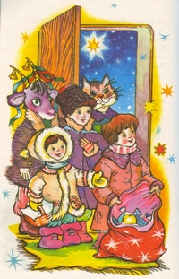
СВЯТО МАЛАНКИ
(ЩЕДРУВАННЯ) 13 січня
Ходять ряджені, водять “козу”, співають щедрівки
«За плугом сам Бог ходив, а Богоматір носила їсти орачам»

Slide 7
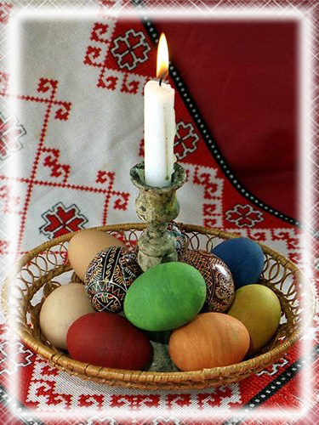
ВЕЛИКДЕНЬ
Це найбільше весняне свято
Розписували писанки, готували крашанки, дряпанки.
Яйце – символ життя, символ самого свята
До цього свята пекли паски

Slide 8
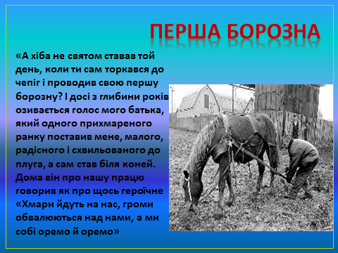

Slide 9
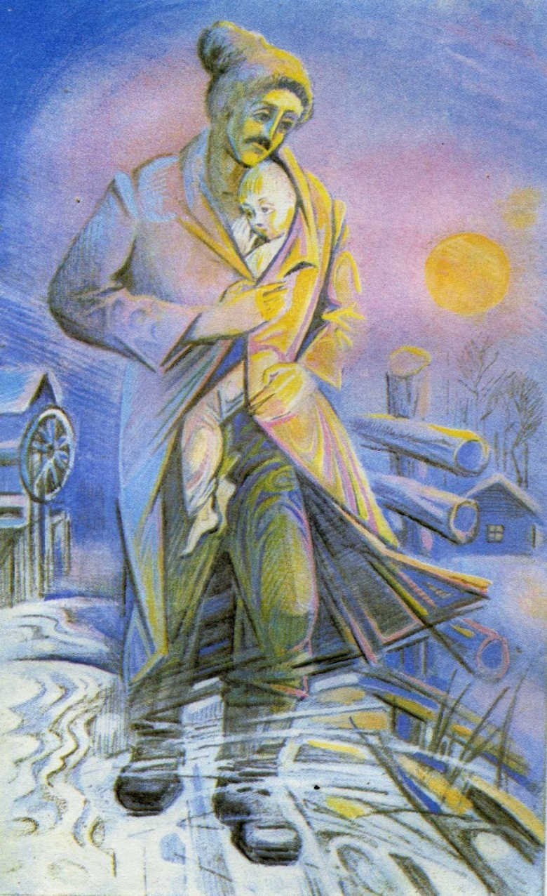
“- Сніг, не сніг, а вчитися треба. Підемо, Михайле, до школи. – Він узяв мене на руки, вгорнув полами киреї, а на голову надів заячу шапку.”

Slide 10
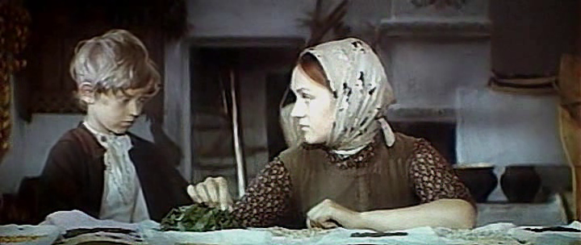
Мати навчила
Михайлика любові до
землі-годувальниці

Slide 11

Теорія літератури
Обрамлення – художній прийом у творі, який за допомогою повтору на початку твору і в його кінці тих самих рядків або того самого опису більш яскраво розкриває
головну думку.

Slide 12
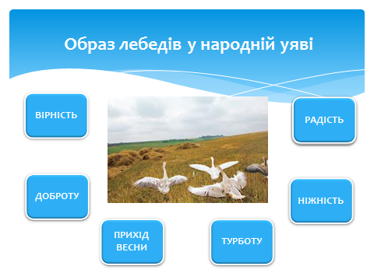

Slide 13
Теорія літератури
Символ – художній прийом у творі, який підкреслює й виразно виокремлює щось дуже важливе, концентруючи в собі глибокий зміст і високу емоційність.
Гуси-лебеді – своєрідний символ дитинства.

Slide 14

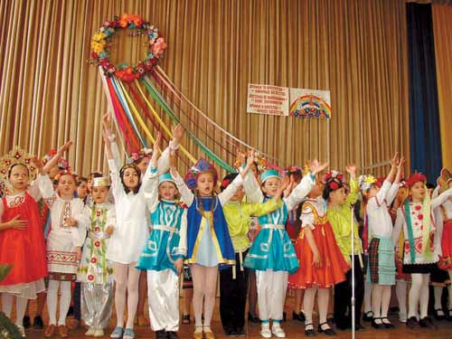
Любіть Україну!
Шануйте традиції свого народу!

Slide 15
Використані джерела
Навчальні програми для загальноосвітніх навчальних закладів: Українська мова; Українська література.5-9класи.- К.: Видавничий дім «Освіта». 2013. -160с.
//Бібліотечка «Дивослово» № 9, 2015
http://gorodenok.com/урок-№-24-м-стельмах-гуси-лебеді-летять/
http://svitppt.com.ua/ukrainska-literatura/m-stelmah-gusilebedi-letyat.html
http://notatka.com.ua/publ/konspekti_urokiv_ukrajinskoji_literaturi_7_klas/urok_24_m_stelmakh_gusi_lebedi_letjat_zvichaji_tradiciji_ukrajinciv_u_tvori/30-1-0-222

Slide 16
Автор презентації:
Біда Ольга Михайлівна
учитель української мови та літератури Драбівського НВК « загальноосвітня школа І-ІІІ ступенів
ім. С.В. Васильченка – гімназія» Драбівської районної ради
Черкаської області

